Slide 1
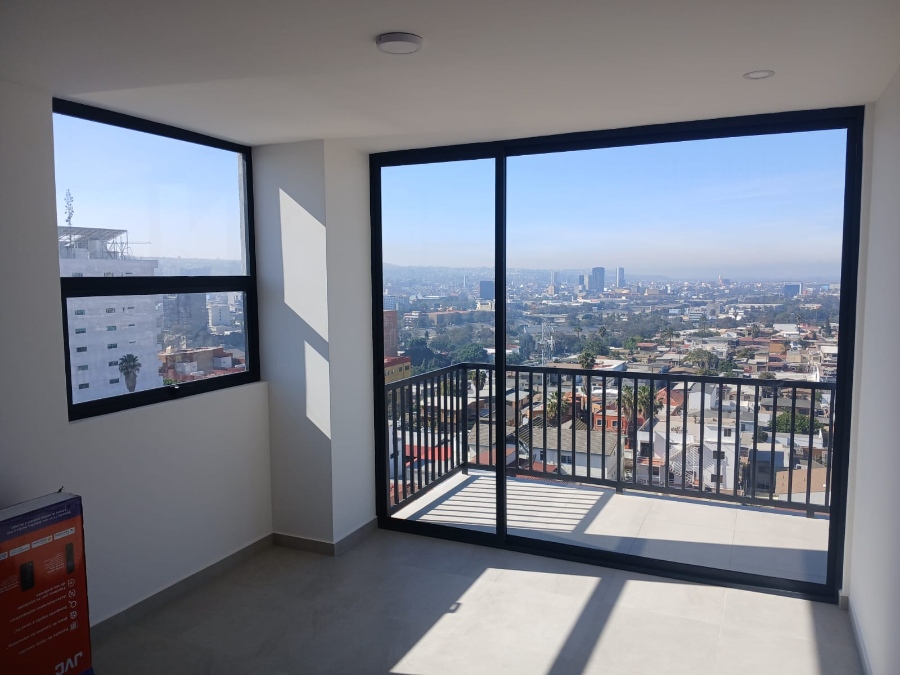
SALA PUERTA
CORTINA
111 1/4
ROLLER
99
CORTINA RIPPLEFOLD RIEL HOTELERO DE BASTON
PANEL DERECHO MONTADO A TECHO
ROLLER BLACK OUT ATRAS
TELA :SHEER BATISTE C/W IVORY
HACER DEDUCCIONES

Slide 2
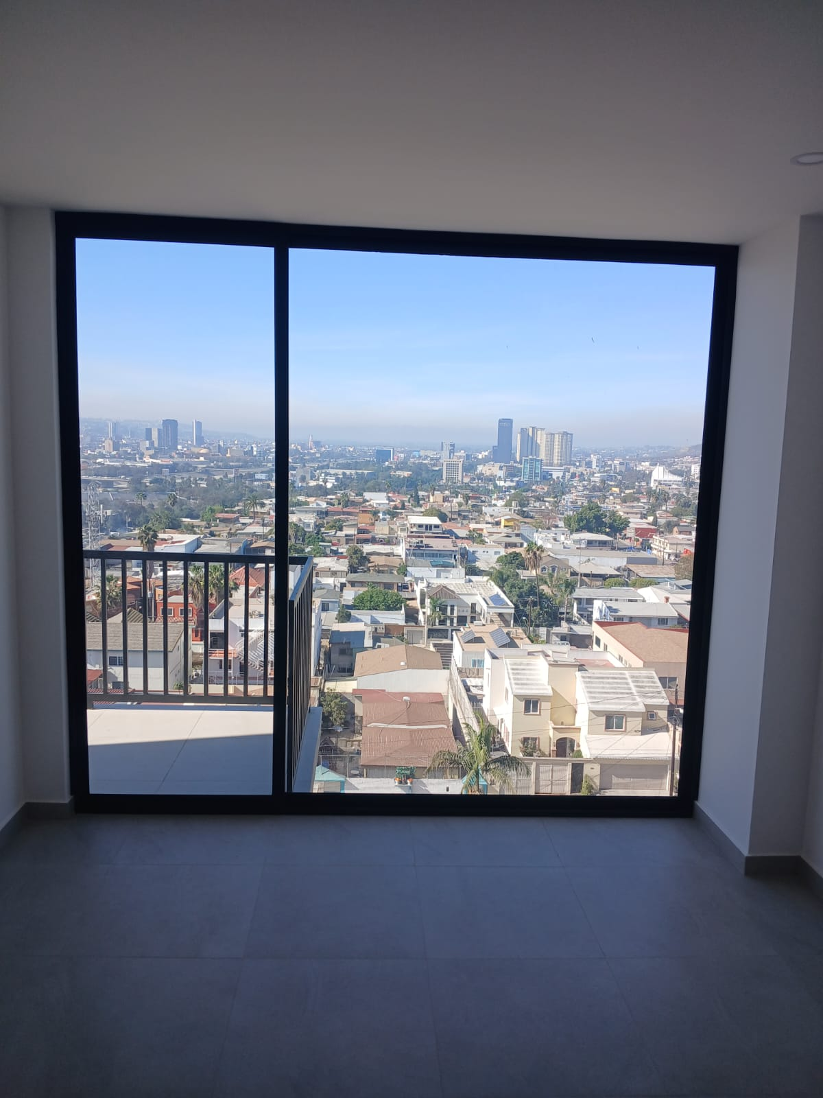
RECAMARA PRINCIPAL
CORTINA
117 1/4
ROLLER
99 1/4
CORTINA RIPPLEFOLD RIEL HOTELERO DE BASTON
PANEL DERECHO MONTADO A TECHO
ROLLER BLACK OUT ATRAS
TELA :SHEER BATISTE C/W IVORY
HACER DEDUCCIONES

Slide 3
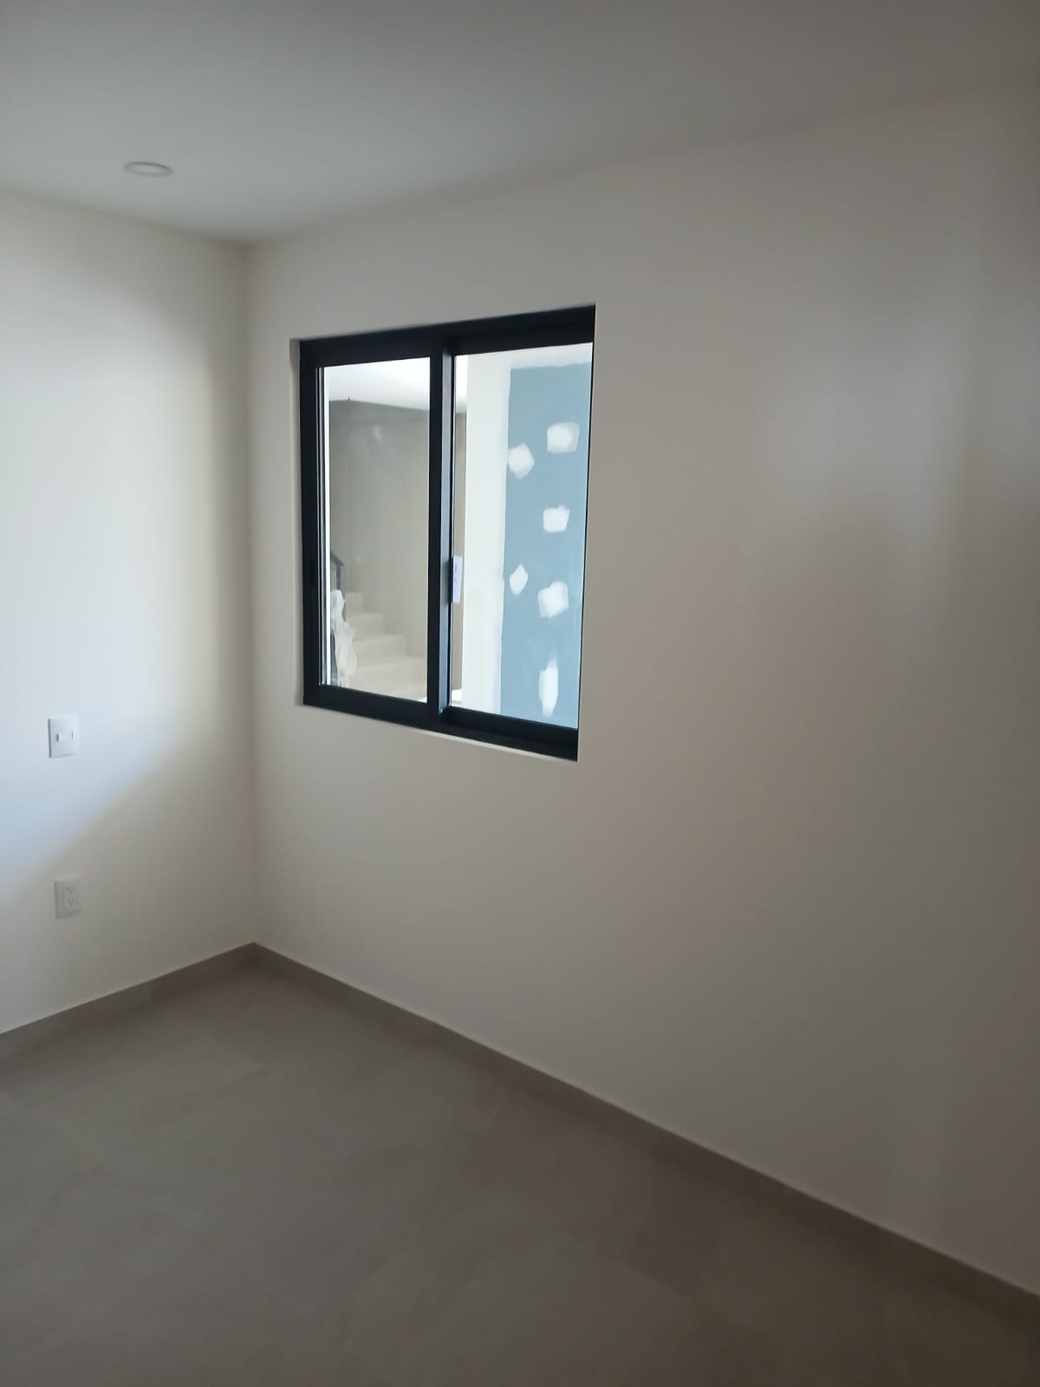
RECAMARA SECUNDARIA
CORTINA
ROLLER
60
98 5/8
CORTINA RIPPLEFOLD RIEL HOTELERO DE BASTON
CENTER OPEN MONTADO A TECHO
ROLLER BLACK OUT ATRAS
TELA :SHEER BATISTE C/W IVORY
HACER DEDUCCIONES

